Slide 1
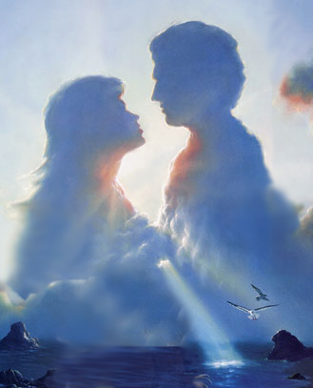
Литературно-музыкальная композиция
«Всё начинается с любви…»
Страницы мировой любовной лирики

Slide 2
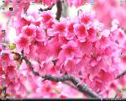
Пусть велика земля , но даже и она
Имеет свой предел ,
Но в мире этом есть одно ,
Чему конца не будет никогда ,
И это бесконечное - ЛЮБОВЬ!

Slide 3
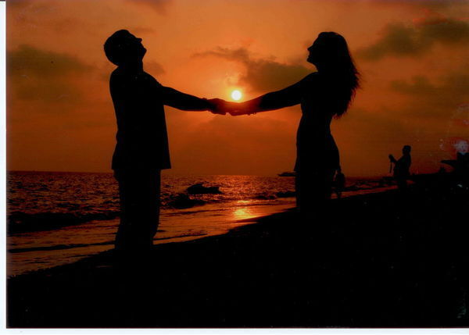
Всё начинается с любви :
И озаренье , и работа ,
Глаза цветов , глаза ребёнка -
Всё начинается с любви !

Slide 4
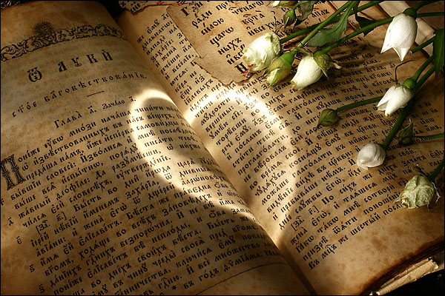

Slide 5
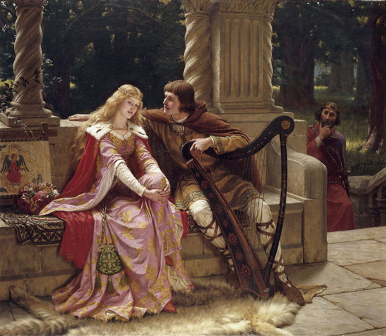
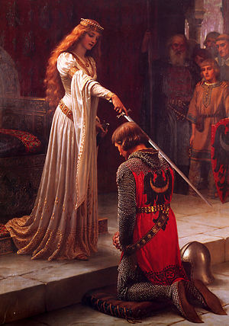
В поэзии трубадуров всеми признанной владычицей становится ЛЮБОВЬ, а её верной спутницей - Прекрасная Дама.

Slide 6
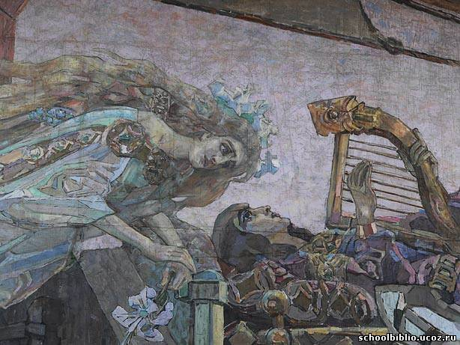

Slide 7
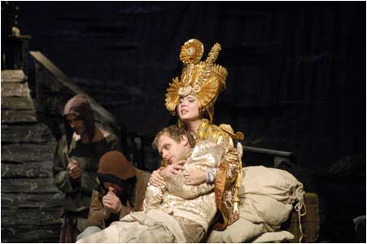
Нет у любви бесследно сгинуть права.
Она приходит , чтобы жить навек ,
Пока не сгинет в землю человек .
В порту Мелисинда пришла на корабль , и Рюдель успел увидеть её прежде, чем умер .

Slide 8
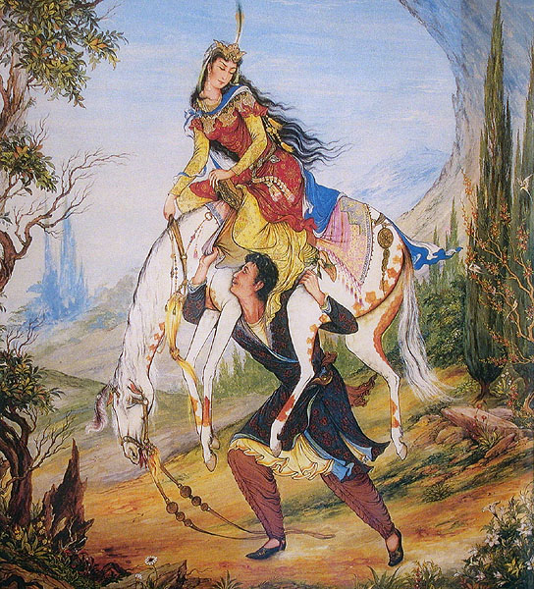
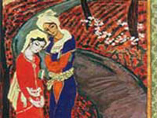
Любовь , как дикая птица, терзает сердце Кайса, доводя до состояния безумия . За такую безумную любовь люди прозвали его Манджнуном, т.е. одержимым .
Восточная средневековая поэзия

Slide 9
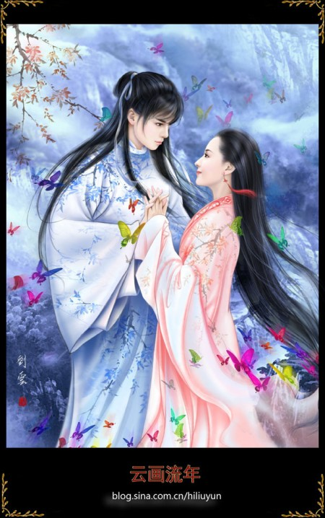
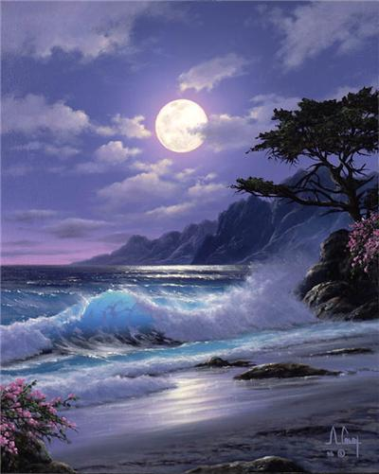
Японская любовная лирика тесно переплетается с пейзажной , чувства обычно передаются через образы природы .

Slide 10
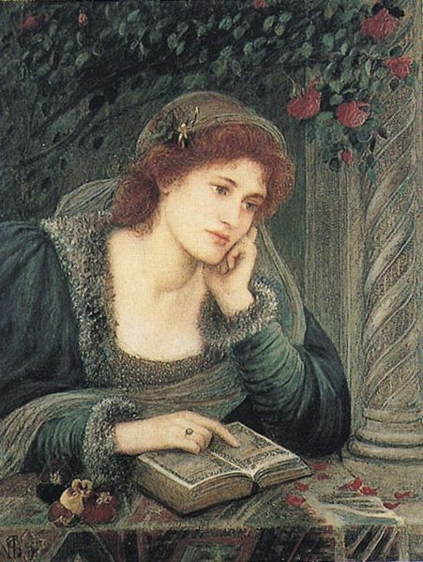
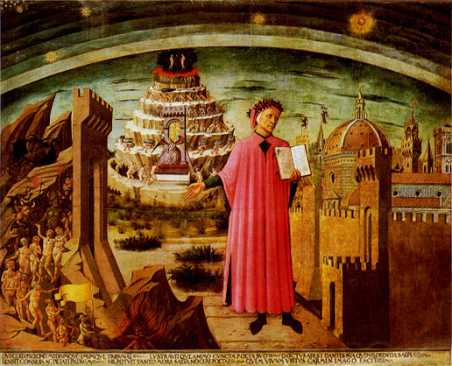
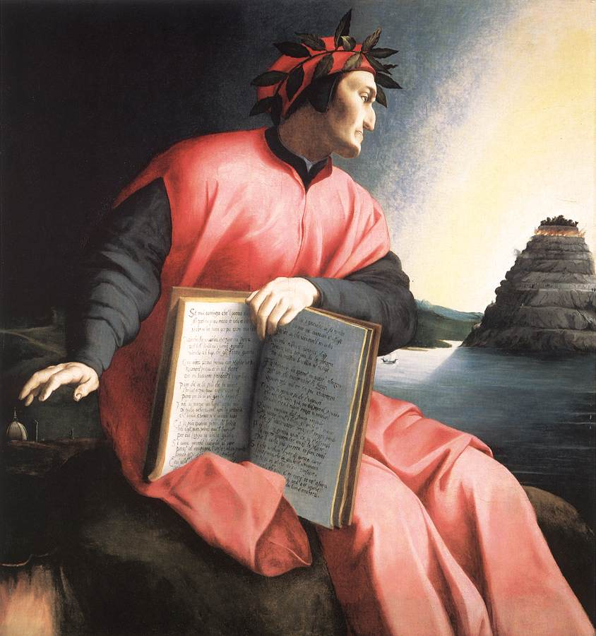
Все эти думы , эти воздыханья
Изводят сердце до того , что ими
Амур сражён – столь мука тяжела:
Ведь в них - Мадонны сладостное имя…
Новая эпоха – Возрождение – начинается строкой о любви.
« Мне было девять, Биче восемь лет», - так началась история его любви. Став великим поэтом , он расскажет о ней в книге «Новая жизнь», а потом и в «Божественной комедии» , обессмертив её в образе Беатриче.

Slide 11
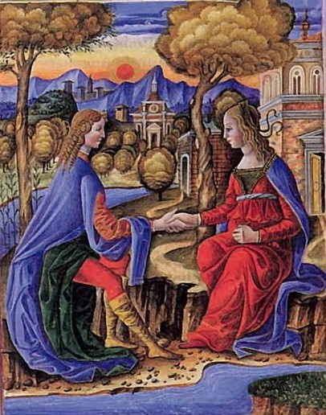
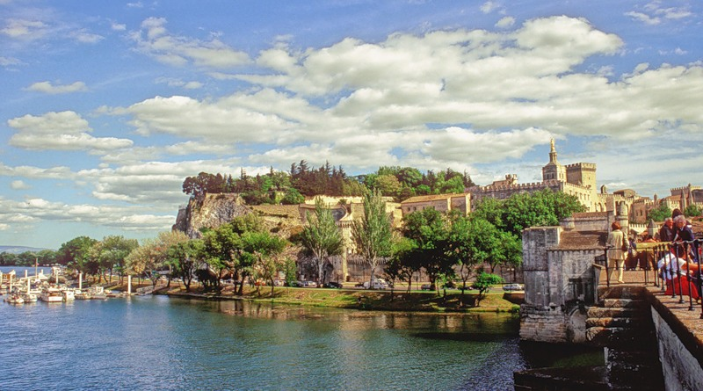
« В год тысяча трёхсот шестого дня , вошёл я в лабиринт , где нет исхода».
«Уже ни о чём не помышляю я , кроме неё. Его сонеты – письма к ней».
Франческо Петрарка и Лаура

Slide 12
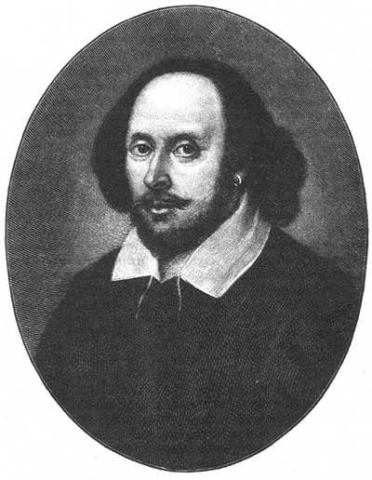
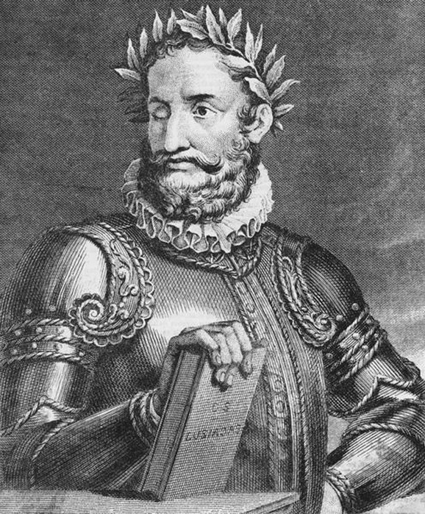
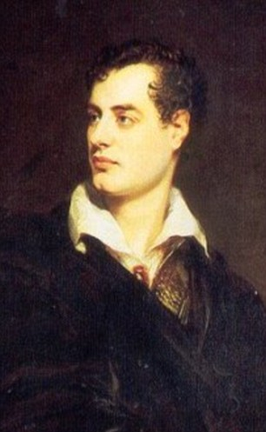
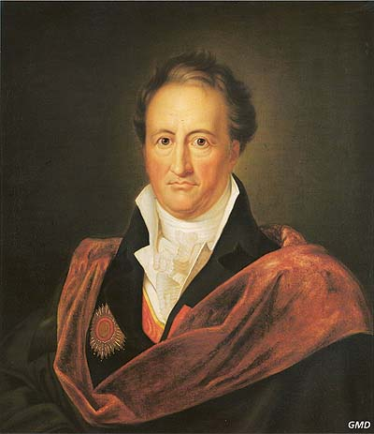
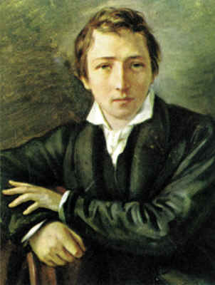
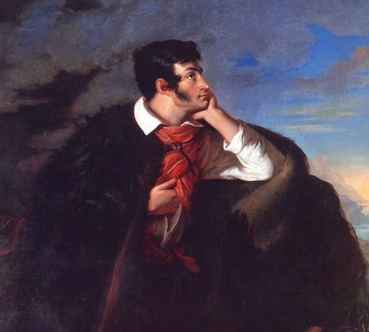
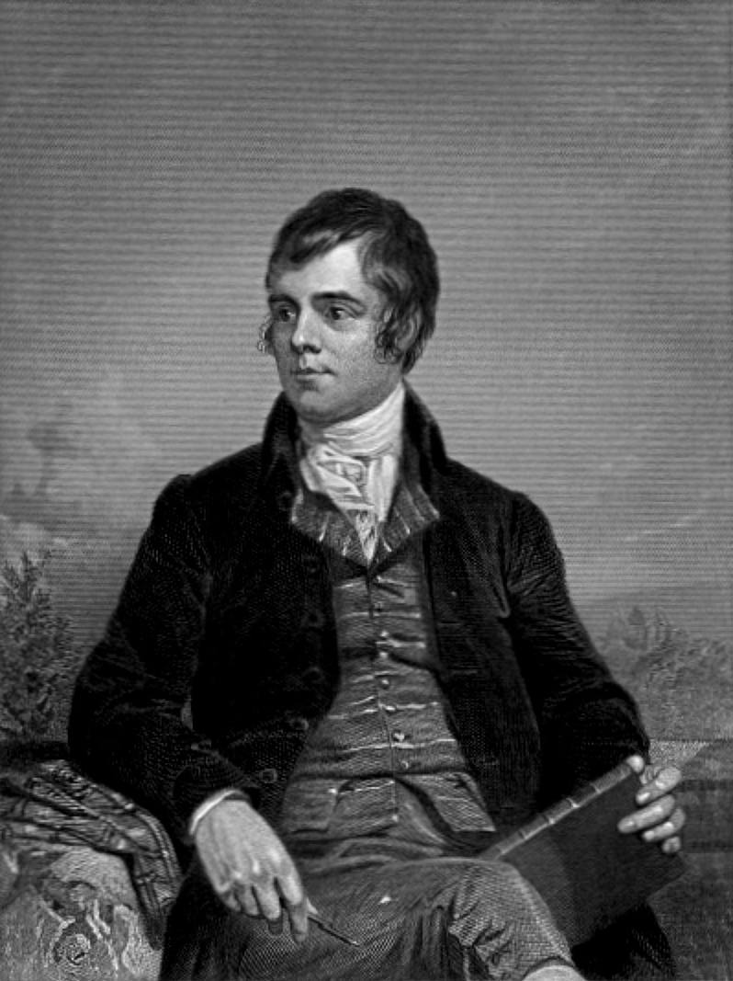
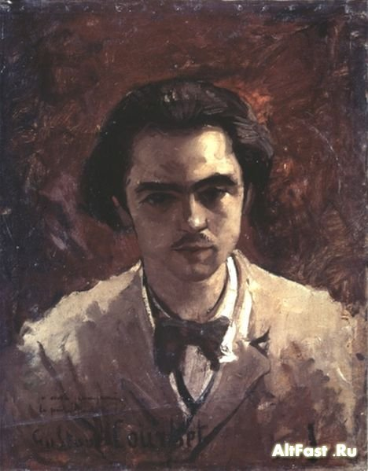
У. Шекспир
Камоэнс
Джордж Гордон Байрон
Иоганн Вольфганг Гёте
Генрих Гейне
Адам Мицкевич
Роберт Бёрнс
Поль Верлен

Slide 13
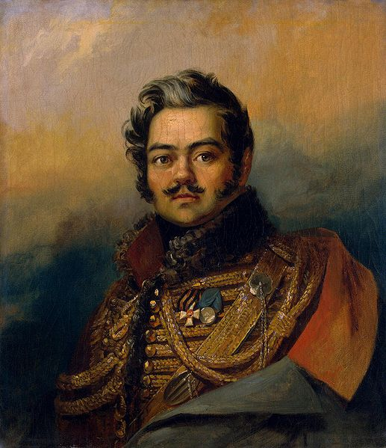
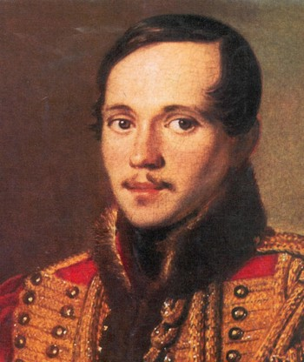
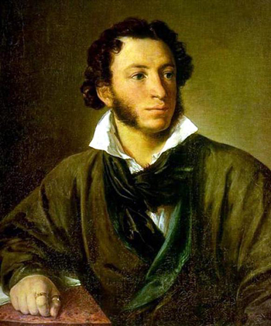
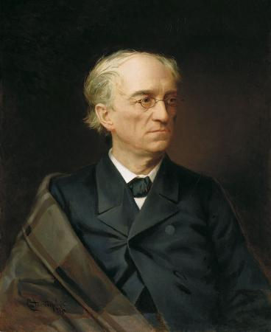
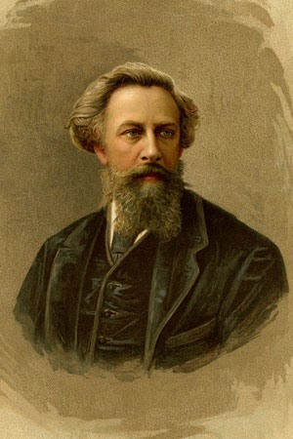
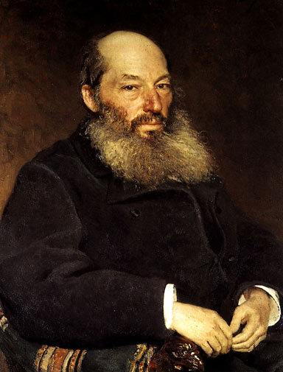
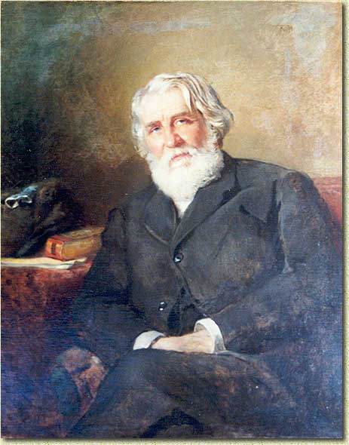
Русская поэзия 19 века
Д. В. Давыдов
М. Ю. Лермонтов
А. С. Пушкин
Ф. Тютчев
А. К. Толстой
И. Тургенев
А. Фет

Slide 14
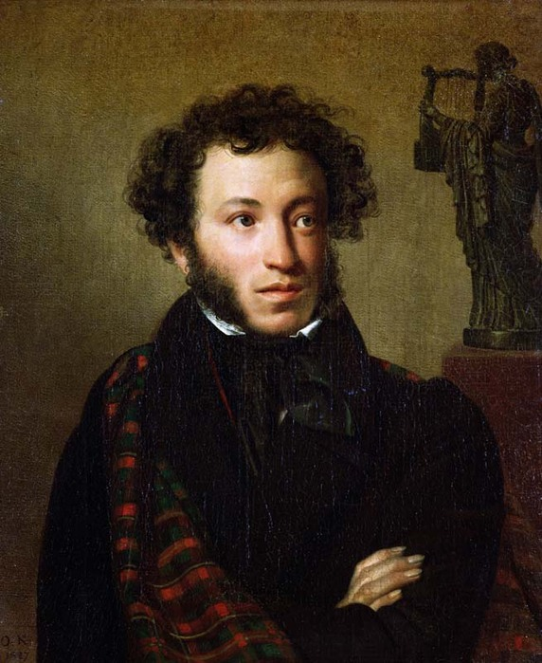
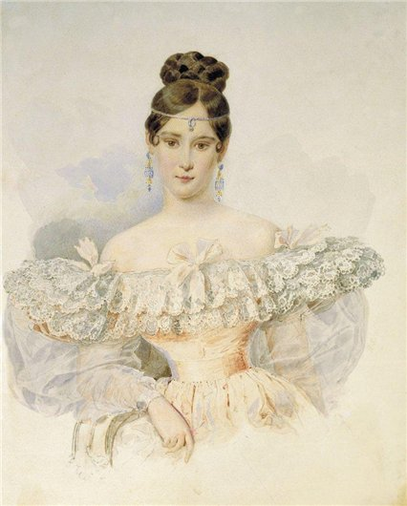
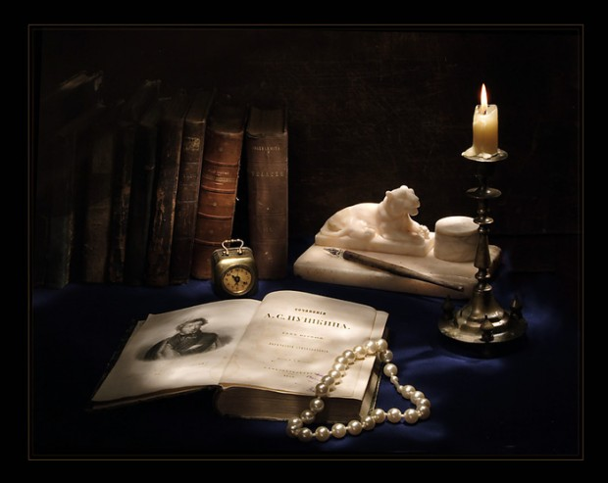
«Гляделась ли ты в зеркало , и уверилась ли ты , что с твоим лицом ничего нельзя сравнить на свете - а душу твою люблю ещё более твоего лица …»
« …Будь молода , потому ты молода , и царствуй , потому что ты прекрасна …»
« Кроме тебя , в жизни моей утешения нет …»

Slide 15
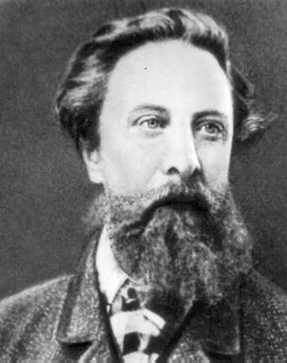
« Я только что приехал , не могу лечь , не сказав тебе то , что говорю уже 20 лет , что я не могу жить без тебя , что ты моё единственное сокровище на земле …»
А. К. Толстой

Slide 16
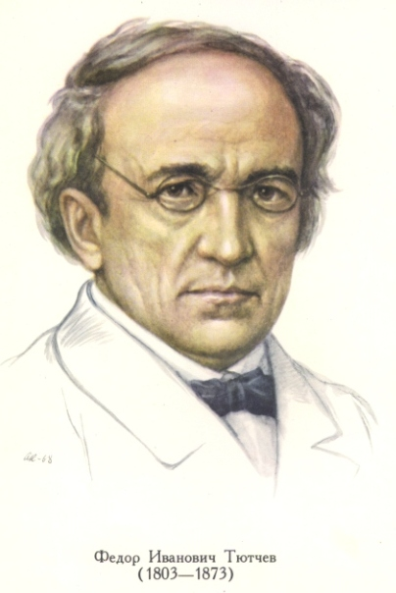
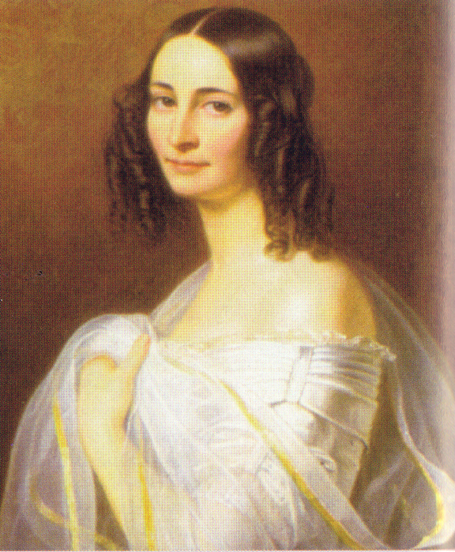
Елена Александровна Денисьева
Ф . И. Тютчев
« Всё кончено - о чём я вам пишу - не знаю … Во мне всё убито : мысль , чувство , память , всё … Пустота , страшная пустота . И даже в смерти не предвижу облегчения . Ах , она мне на земле нужна , а не там где-то …»

Slide 17
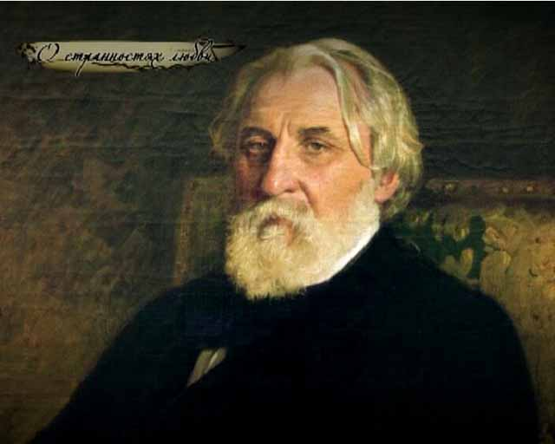
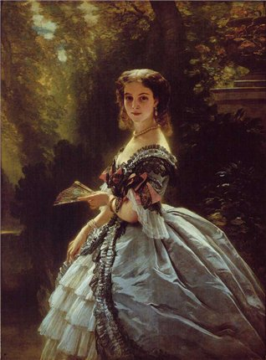
Полина Гарсиа - Виардо
И. Тургенев
« Стой ! И дай мне быть участником твоего бессмертия , урони в душу мою отблеск твоей вечности !»

Slide 18
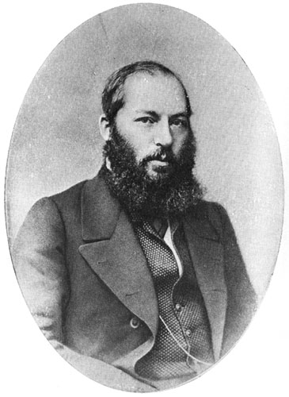
« …Что нет обид судьбы и сердца жгучей муки ,
А жизни нет конца , и цели нет иной ,
Как только веровать в рыдающие звуки ,
Тебя любить , обнять и плакать над тобой »
А . Фет

Slide 19
Литературно-музыкальная композиция
«Всё начинается с любви…»
Страницы мировой любовной лирики

